Slide 1
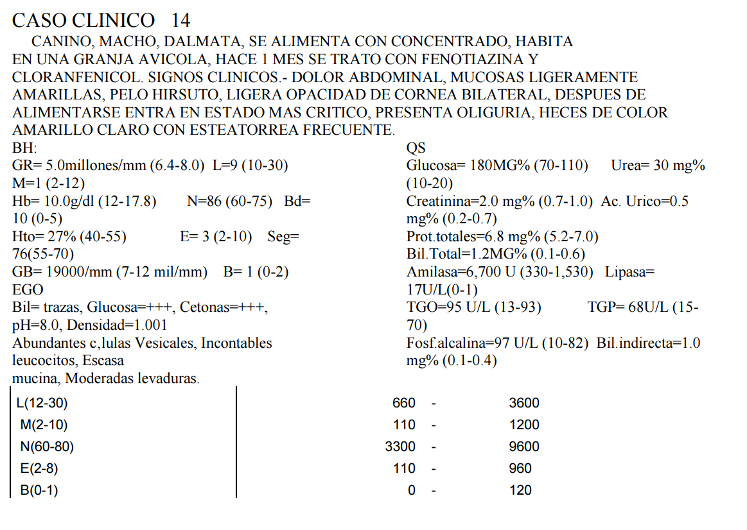

Slide 3
F.- FQ
Densidad 1.001
pH= 8.0
Q.- Bilirrubinas Trazas
Glucosa +++
Cetonas +++
Células Vesicales +++
Leucocitos Incontables (+++)
Mucina Escasa +
Levaduras ++
Urea 30 (10-20)
Creatinina= 2.0 (0.7-1.00)
Ac. Urico= 0.5 (0.2-0.7)
Prot.tot= 6.8 (5.2-7.0)
Glucosa= 180 (70-110)

Slide 4
F.- FQ
Densidad 1.001
pH= 8.0
Q.- Bilirrubinas Trazas
Glucosa +++
Cetonas +++
Células Vesicales +++
Leucocitos Incontables (+++)
Mucina Escasa +
Levaduras ++

Slide 5
F.- FQ
Densidad 1.001
pH= 8.0
Q.- Bilirrubinas Trazas
Glucosa +++
Cetonas +++
Células Vesicales +++
Leucocitos Incontables (+++)
Mucina Escasa +
Levaduras ++
F
F
M
NU
L
L
L
Ag

Slide 6
F.- FQ
Densidad 1.001
pH= 8.0
Q.- Bilirrubinas Trazas
Glucosa +++
Cetonas +++
Células Vesicales +++
Leucocitos Incontables (+++)
Mucina Escasa +
Levaduras ++
F
Insuficiencia Eq. Agua/electrolitos
F
Insuficiencia Eq. Ácido base
M
Mecanismo Reab/Sec
NU
L
ADAPTATIVO---- hiperplasia--- Vejiga
L
INFLAMATORIO
L
IRRITACIÓN
Ag
Infección por levaduras

Slide 7
F.- FQ
Densidad 1.001
pH= 8.0
Q.- Bilirrubinas Trazas
Glucosa +++
Cetonas +++
Células Vesicales +++
Leucocitos Incontables (+++)
Mucina Escasa +
Levaduras ++
F
Insuficiencia Eq. Agua/electrolitos
F
Insuficiencia Eq. Ácido base
M
Mecanismo Reab/Sec
NU
L
ADAPTATIVO---- hiperplasia
L
INFLAMATORIO
L
IRRITACIÓN
Ag
Infección por levaduras

Slide 8
F.- FQ
Densidad 1.001
pH= 8.0
Q.- Bilirrubinas Trazas
Glucosa +++
Cetonas +++
Células Vesicales +++
Leucocitos Incontables (+++)
Mucina Escasa +
Levaduras ++
F
Insuficiencia Eq. Agua/electrolitos
F
Insuficiencia Eq. Ácido base
M
Mecanismo Reab/Sec
NU
L
ADAPTATIVO---- hiperplasia
L
INFLAMATORIO
L
IRRITACIÓN
Ag
Infección por levaduras
Contaminación

Slide 9
F.- FQ
Densidad 1.001
pH= 8.0
Q.- Bilirrubinas Trazas
Glucosa +++
Cetonas +++
Células Vesicales +++
Leucocitos Incontables (+++)
Mucina Escasa +
Levaduras ++
F
Insuficiencia Eq. Agua/electrolitos
F
Insuficiencia Eq. Ácido base
NU
L
L
L
Ag

Slide 10
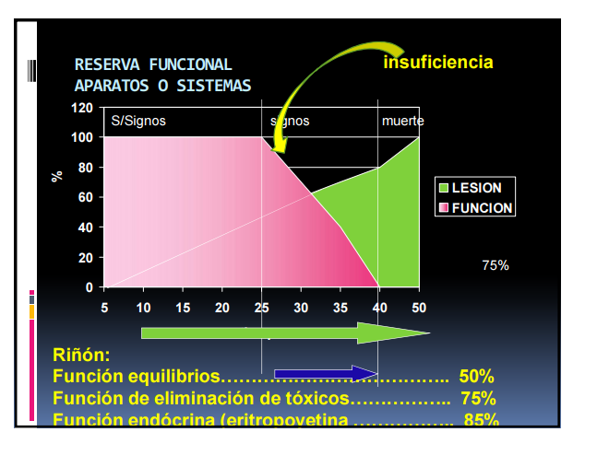
Insuficiencia Eq. Agua/electrolitos
Insuficiencia Eq. Ácido base

Slide 11
PRE RENAL
RENAL
Urea 30 (10-20)
Creatinina= 2.0 (0.7-1.00)
Ac. Urico= 0.5 (0.2-0.7)
Prot.tot= 6.8 (5.2-7.0)
Glucosa= 180 (70-110)
POSTRENAL
N
INSUFICIENCIA EN
DESTOXIFICACIÓN

Slide 12
INSUFICIENCIA EN
DESTOXIFICACIÓN
INSUFICIENCIA RENAL
¿AGUDA O CRÓNICA?

Slide 13
INSUFICIENCIA RENAL
¿AGUDA O CRÓNICA?
IR CRÓNICA

Slide 14
VGM= 54 u3
HGM= 20 pg
CHGM= 37 %
CALCULAR
COMPARAR
ACOMODAR
INSUFICIENCIA RENAL
¿AGUDA O CRÓNICA?
ANEMIA severa
MICROCITICA NORMOCRÓMICA
NO REGENERATIVA

Slide 15
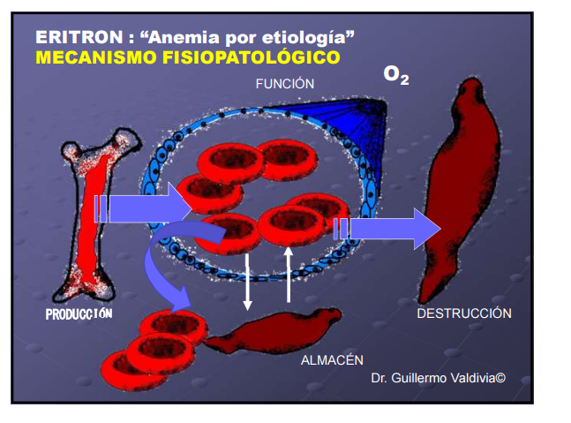
ANEMIA severa
MICROCITICA NORMOCRÓMICA
NO REGENERATIVA
REGENERATIVAS
BAJA PRODUCCIÓN
BAJA DE ESTÍMULO
ERITROPOYETINA

Slide 16
INSUFICIENCIA EN
DESTOXIFICACIÓN
INSUFICIENCIA RENAL
¿AGUDA O CRÓNICA?
INSUFICIENCIA RENAL CRÓNICA

Slide 17
F.- FQ
Densidad 1.001
pH= 8.0
Q.- Bilirrubinas Trazas
Glucosa +++
Cetonas +++
Células Vesicales +++
Leucocitos Incontables (+++)
Mucina Escasa +
Levaduras ++
F
F
NU
DIABETES MELLITUS
L
Infección
secundaria
L
L
Ag

Slide 18
PATOGENIA
3 ENFERMEDADES
DIABETES MELLITUS
INSUFICIENCIA RENAL CRÓNICA
CISTITIS

Slide 19
PATOGENIA
3 ENFERMEDADES
DIABETES MELLITUS
Enfermedad endócrina
No conocido el Ag etiológico
No tratamiento
Sólo control
INSULINA

Slide 20
PATOGENIA
3 ENFERMEDADES
CISTITIS
LESIÓN
Inflamatorio
Supurativo
Por levaduras
SECUNDARIO
CULTIVO
Micológico
antimicograma
TRATAMIENTO

Slide 21
PATOGENIA
3 ENFERMEDADES
INSUFICIENCIA RENAL CRÓNICA
Alteración de función
Curso crónico
Diversos agentes etiológicos
Al riñón: infecciosos, tóxicos
metabólicos
¿DIABETES?
HACER PRUEBAS DE LABORATORIO
HISTORIA CLÍNICA

Slide 22
LISTA DE PROBLEMAS
LISTA DE PROBLEMAS
LISTA DE ENFERMEDADES
LISTA DE ETIOLOGÍAS
¿Curioso, no?, la mayoría de los alumnos aún no llevan las clínicas

Slide 23
Diferenciar mediante HC la posible etiología de Insuficiencia renal crónica
LISTA DE PROBLEMAS
LISTA DE PROBLEMAS
LISTA DE ENFERMEDADES
LISTA DE ETIOLOGÍAS

Slide 24
ALGUNAS REFLEXIONES
¿Porqué presenta oliguria si tiene Insuficiencia renal crónica?
¿Cuáles signos clínicos son compatibles con la Diabetes?
¿Qué indican los signos clínicos de heces de color amarillo claro con esteatorrea frecuente?
¿con qué dato de laboratorio asocias las mucosas ligeramente amarillas?
¿qué alteración produce la intoxicación con cloranfenicol?

Slide 25
Mucosas amarillas
Daño pancreático
severo
Proceso de obstrucción
De canalículos biliares
LEVE
Leucocitosis, neutrofilia absoluta, desviación a la izquierda

Slide 26
¿TRATAMIENTO? ¿CONTROL?

